Slide 1
第5章 索引与数据完整性
5. 1 索 引
5. 2 数据完整性

Slide 2
5. 1 索 引
在数据库中建立索引主要有以下作用：
（1）快速存取数据；
（2）既可以改善数据库性能，又可以保证列值的唯一性；
（3）实现表与表之间的参照完整性；
（4）在使用ORDER BY、GROUP BY子句进行数据检索时，利用索引可以减少排序和分组的时间。

Slide 3
5.1.1 索引的分类
（1）索引按存储方法分类，可以分为两类：B*树索引和位图索引。
B*树索引的存储结构类似图书的索引结构，有分支和叶两种类型的存储数据块，分支块相当于图书的大目录，叶块相当于索引到的具体的书页。Oracle用B*树（B*-tree）机制存储索引条目，以保证用最短路径访问键值。默认情况下大多使用B*树索引，该索引就是通常所说的唯一索引、逆序索引等。
位图索引主要用来节省空间，减少Oracle对数据块的访问。它采用位图偏移方式来与表的行ID号对应。采用位图索引一般是在重复值太多的表字段情况下。

Slide 4
5.1.1 索引的分类
（2）索引按功能和索引对象可分为以下六种类型。
① 唯一索引。唯一索引意味着不会有两行记录相同的索引键值。
② 非唯一索引。不对索引列的值进行唯一性限制的称为非唯一索引。
③ 分区索引。所谓分区索引是指索引可以分散地存在于多个不同的表空间中，其优点是可以提高数据查询的效率。
④ 未排序索引。未排序索引也称为正向索引。
⑤ 逆序索引。逆序索引也称为反向索引。该索引同样保持索引列按顺序排列，但是颠倒已索引的每列的字节。
⑥ 基于函数的索引。基于函数的索引是指索引中的一列或者多列是一个函数或者表达式，索引根据函数或者表达式计算索引列的值。

Slide 5
5.1.2 使用索引的原则
（1）在表中插入数据后创建索引。在表中插入数据后，创建索引效率将更高。因为如果在装载数据之前创建索引，那么插入每行时，Oracle都必须更改索引。
（2）索引正确的表和列。如果经常检索的内容仅为包含大量数据的表中少于15%的行，就需要创建索引。为了改善多个表的相互关系，常常使用索引列进行关系连接。
（3）合理安排索引列。在CREATE INDEX语句中，列的排序会影响查询的性能，通常将最常用的列放在前面。创建一个索引来提高多列查询时，应该清楚地了解这个多列索引对什么列的存取有效、对什么列的存取无效。
（4）限制表中索引的数量。尽管表可以有任意数量的索引，但索引越多，在修改表中的数据时对索引做出相应更改的工作量也就越大，效率也就越低。
（5）指定索引数据块空间。创建索引时，索引的数据块是用表中现存的值填充的，直到达到PCTREE为止。
（6）根据索引大小设置存储参数。创建索引之前应先估计索引的大小，以便更好地规划和管理磁盘空间。

Slide 6
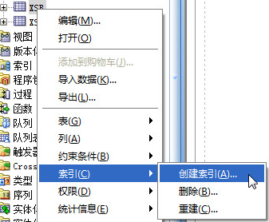
5.1.3 创建索引
1．界面方式创建索引
（1）启动SQL Developer，展开连接myorcl，右击要创建索引的表XSB，选择“索引”菜单下的“创建索引”子菜单项，如图5.1所示。

Slide 7
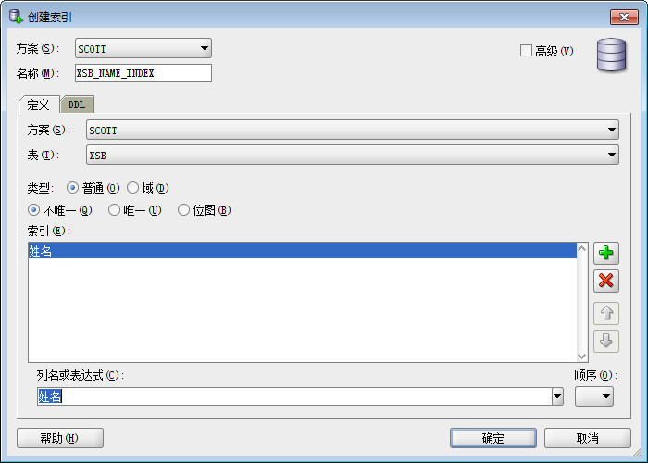
5.1.3 创建索引
（2）在弹出的“创建索引”窗口中创建索引，如图5.2所示。

Slide 8
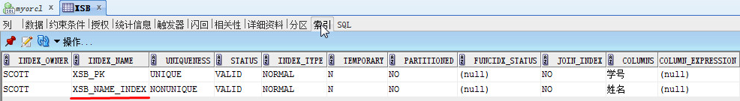
5.1.3 创建索引
（3）所有选项设置完后单击“确定”按钮完成索引的创建，索引创建完后单击XSB表，在“索引”选项页可以看到新创建的索引XSB_NAME_INDEX，如图5.3所示。

Slide 9
5.1.3 创建索引
2．命令方式创建索引
使用SQL命令可以灵活方便地创建索引。在使用SQL命令创建索引时，必须满足下列条件之一。
● 索引的表或簇必须在自己的模式中。
● 必须在要索引的表上具有INDEX权限。
● 必须具有CREATE ANY INDEX权限。
语法格式：
CREATE [UNIQUE∣BITMAP] INDEX /*索引类型*/
[<用户方案名>.]<索引名>
ON <表名>(<列名> | <列名表达式> [ASC∣DESC] [,…n])
[LOGGING | NOLOGGING] /*指定是否创建相应的日志记录*/
[COMPUTE STATISTICS] /*生成统计信息*/
[COMPAESS | NOCOMPRESS] /*对复合索引进行压缩*/
[TABLESPACE <表空间名>] /*索引所属表空间*/
[SORT | NOSORT] /*指定是否对表进行排序*/
[REVERSE]

Slide 10
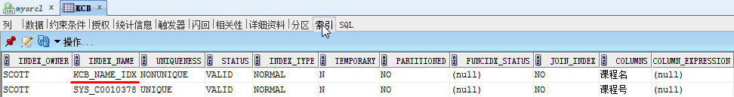
5.1.3 创建索引
【例5.1】 为KCB表的课程名列创建索引。
CREATE INDEX kcb_name_idx
ON KCB(课程名);
运行结果如图5.4所示。

Slide 11
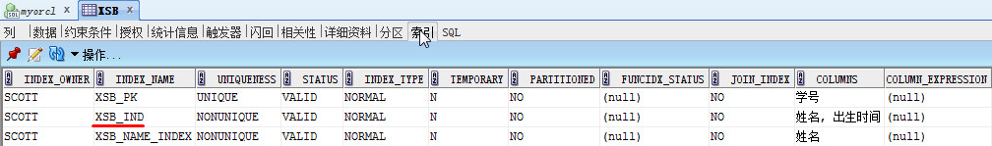
5.1.3 创建索引
【例5.2】 根据XSB表的姓名列和出生时间列创建复合索引。
CREATE INDEX XSB_ind
ON XSB(姓名, 出生时间)
运行结果如图5.5所示。

Slide 12
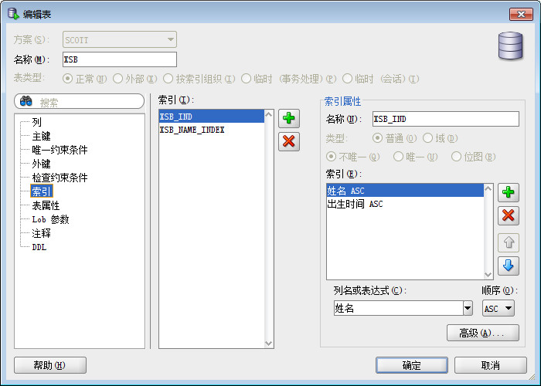
5.1.4 维护索引
1．界面方式维护索引
右击表XSB选择“编辑”菜单项，在“编辑表”窗口左侧选择“索引”选项，在中间“索引”框中选中要维护的索引，在右边“索引属性”组中修改索引的信息，单击“确定”按钮后完成修改，如图5.6所示。

Slide 13
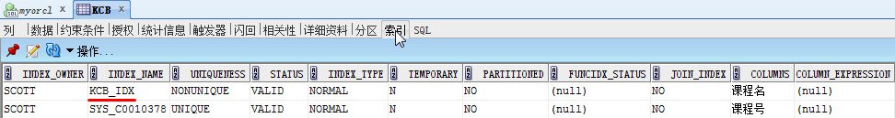
5.1.4 维护索引
2．命令方式维护索引
使用ALTER INDEX命令维护索引必须在操作者自己的模式中，或者操作者拥有ALTER ANY INDEX系统权限。ALTER INDEX语句的语法格式为：
ALTER INDEX [<用户方案名>.]<索引名>
[LOGGING | NOLOGGING]
[TABLESPACE <表空间名>]
[SORT | NOSORT]
[REVERSE]
[RENAME TO <新索引名>]
【例5.3】 重命名索引kcb_name_idx。
ALTER INDEX kcb_name_idx
RENAME TO kcb_idx;
运行结果如图5.7所示。

Slide 14
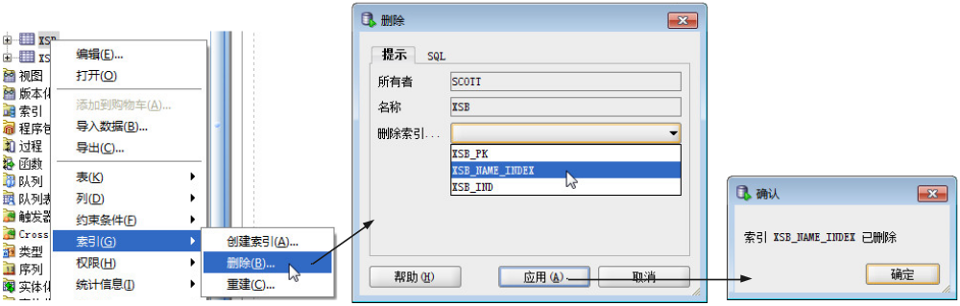
5.1.5 删除索引
1．界面方式删除索引
在SQL Developer中，右击索引所在的表，选择“索引”菜单的“删除”子菜单项，在弹出的“删除”窗口中选择要删除的索引，如图5.8所示，单击“应用”按钮即可。

Slide 15
5.1.5 删除索引
2．命令方式删除索引
语法格式：
DROP INDEX [<用户方案名>.]<索引名>
【例5.4】 删除XSCJ数据库中XSB表的复合索引XSB_ind。
DROP INDEX XSB_ind;

Slide 16
5. 2 数据完整性
例如，假设在KCB表的“开课学期”列上定义了完整性约束，要求该列的值只能是1～8。如果INSERT或者UPDATE语句向该列插入大于8的值，Oracle将回滚语句，并返回错误信息。
使用完整性约束有以下几个好处。
（1）在数据库应用的代码中增强了商业规则。
（2）使用存储过程，完整控制对数据的访问。
（3）增强了触发存储数据库过程的商业规则。

Slide 17
5.2.1 数据完整性的分类
1．域完整性
域完整性又称为列完整性，指定一个数据集对某一个列是否有效和确定是否允许空值。域完整性通常是经过使用有效性检查来实现的，还可以通过限制数据类型、格式或者可能的取值范围来实现。
2．实体完整性
实体完整性也可以称为行完整性，要求表中的每一行有一个唯一的标识符，这个标识符就是主关键字。例如，居民身份证号是唯一的，这样才能唯一地确定某一个人。通过索引、UNIQUE 约束、PRIMARY KEY 约束可实现数据的实体完整性。

Slide 18
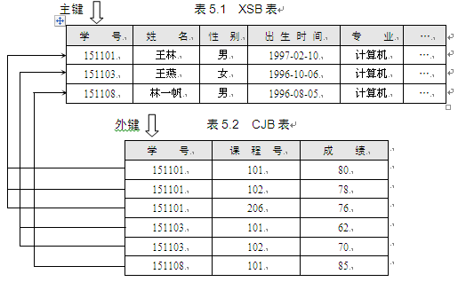
5.2.1 数据完整性的分类
3．参照完整性
主键是指在表中能唯一标识表的每个数据行的一个或多个表列。外键是指如果一个表中的一个或若干个字段的组合是另一个表的主键，则称该字段或字段组合为该表的外键。
例如，对于XSCJ数据库中XSB表的每一个学号，在CJB表中都有相关的课程成绩记录，将XSB作为主表，“学号”字段定义为主键，CJB作为从表，表中的“学号”字段定义为外键，从而建立主表和从表之间的联系实现参照完整性。XSB和CJB表的对应关系如表5.1和表5.2所示。

Slide 19
5.2.1 数据完整性的分类
一旦定义了两个表之间的参照完整性，则有如下要求。
（1）从表不能引用不存在的键值。例如，对于CJB表中行记录出现的学号必须是XSB表中已存在的学号。
（2）如果主表中的键值更改了，那么在整个数据库中，对从表中该键值的所有引用都要进行一致的更改。例如，如果对XSB表中的某一学号进行了修改，那么对CJB表中所有对应学号也要进行相应的修改。
（3）如果主表中没有关联的记录，则不能将记录添加到从表。
（4）如果要删除主表中的某一记录，应先删除从表中与该记录匹配的相关记录。

Slide 20
5.2.1 数据完整性的分类
完整性约束是通过限制列数据、行数据和表之间数据来保证数据完整性的有效方法。约束是保证数据完整性的标准方法。每一种数据完整性类型都可以由不同的约束类型来保障。约束确保有效的数据输入到列中并维护表与表之间的关系。表5.3描述了不同类型的完整性约束。
约 束 类 型 | 描 述
NOT NULL | 指定表中某个列不允许空值，必须为该列提供值
UNIQUE | 使某个列或某些列的组合唯一，防止出现冗余值
PRIMARY KEY | 使某个列或某些列的组合唯一，也是表的主关键字
FOREIGN KEY | 使某个列或某些列为外关键字，其值与本表或者另表的主关键字匹配，实现引用完整性
CHECK | 指定表中的每一行数据必须满足的条件

Slide 21
5.2.1 数据完整性的分类
4．完整性约束的状态
在Oracle中，完整性约束有四种状态。
（1）禁止的非校验状态。表示该约束是不起作用的，即使该约束定义依然存储在数据字典中。
（2）禁止的校验状态。表示对约束列的任何修改都是禁止的。这时，该约束上的索引都被删除，约束也被禁止。但是，这时仍然可以向表中有效地添加数据，即使这些数据与约束有冲突也没关系。
（3）允许的非校验状态或强制状态。该状态可以向表中添加数据，但是与约束有冲突的数据不能添加。如果表中已存在的数据与约束冲突，这些数据依然可以存在。
（4）允许的校验状态。表示约束处于正常的状态。这时表中所有数据（无论是已有的还是新添加的）都必须满足约束条件。

Slide 22
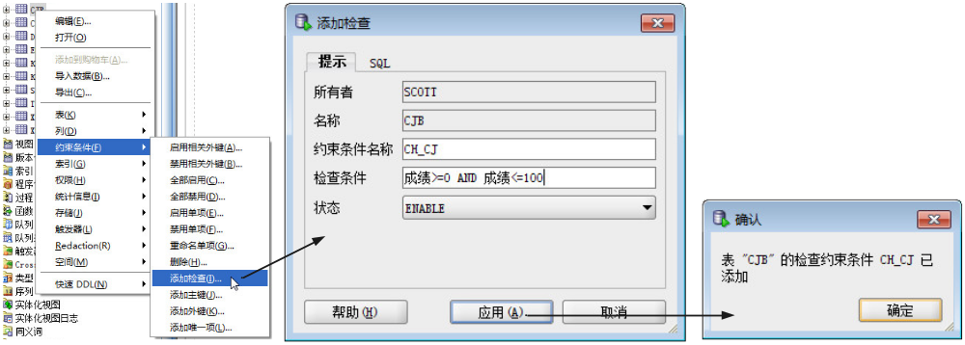
5.2.2 域完整性的实现
1．界面方式操作CHECK约束
右击CJB表，选择“约束条件”菜单下的“添加检查”子菜单项，如图5.9所示，弹出“添加检查”窗口，在“约束条件名称”栏中输入约束名CH_CJ，在“检查条件”栏中输入CHECK约束的条件“成绩>=0 AND 成绩<=100”，完成后单击“应用”按钮完成CHECK约束的创建。

Slide 23
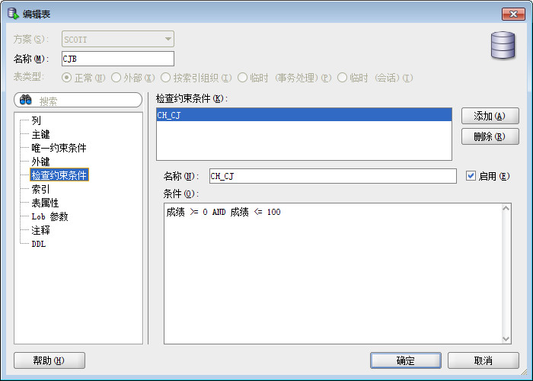
5.2.2 域完整性的实现
如果要修改或删除已经创建的CHECK约束，右击CJB表选择“编辑”菜单项，进入“检查约束条件”选项页面中，如图5.10所示。

Slide 24
5.2.2 域完整性的实现
2．命令方式操作CHECK约束
（1）在创建表时创建约束
语法格式：
CREATE TABLE <表名>
( <列名> <数据类型> [DEFAULT <默认值>] [NOT NULL | NULL]
[CONSTRAINT <CHECK约束名>] CHECK(<CHECK约束表达式>) /*定义为列的约束*/
[,…n]
[CONSTRAINT <CHECK约束名>] CHECK(<CHECK约束表达式>) /*定义为表的约束*/
)

Slide 25
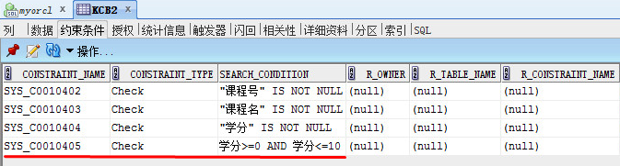
5.2.2 域完整性的实现
【例5.5】 定义KCB2表，同时定义其“学分”列的约束条件。
CREATE TABLE KCB2
(
课程号 char(3) NOT NULL,
课程名 char(16) NOT NULL,
开课学期 number(1) NULL,
学时 number(2) NULL,
学分 number(1) CHECK (学分>=0 AND 学分<=10) NOT NULL
/*定义为列的约束*/
);
运行结果如图5.11所示。

Slide 26
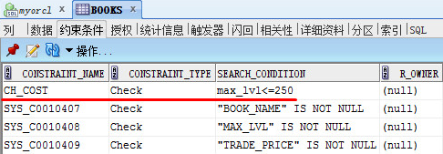
5.2.2 域完整性的实现
【例5.6】 在XSCJ数据库中创建books表，其中包含所有的约束定义。
CREATE TABLE books
(
book_id number(10),
book_name varchar2(50) NOT NULL,
book_desc varchar2(50) DEFAULT 'New book',
max_lvl number(3,2) NOT NULL,
trade_price number(4,1) NOT NULL,
CONSTRAINT ch_cost CHECK(max_lvl<=250) /*定义为表的约束*/
);
运行结果如图5.12所示。

Slide 27
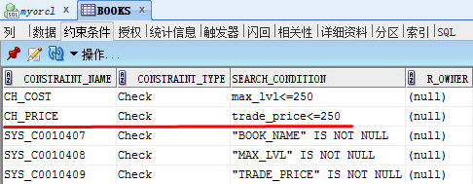
5.2.2 域完整性的实现
（2）在修改表时创建约束
语法格式：
ALTER TABLE <表名>
ADD( CONSTRAINT <CHECK约束名> CHECK(<CHECK约束表达式>))
【例5.7】 通过修改XSCJ数据库的books表，增加trade_price（批发价）字段的CHECK约束。
ALTER TABLE books
ADD(CONSTRAINT ch_price CHECK(trade_price<=250));
运行结果如图5.13所示。

Slide 28
5.2.2 域完整性的实现
（3）删除约束
语法格式：
ALTER TABLE <表名>
DROP CONSTRAINT <CHECK约束名>
【例5.8】 删除XSCJ数据库中books表批发价字段的CHECK约束。
ALTER TABLE books
DROP CONSTRAINT ch_price;

Slide 29
5.2.3 实体完整性的实现
PRIMARY KEY约束与UNIQUE约束的主要区别如下。
（1）一个表只能创建一个PRIMARY KEY约束，但可根据需要对不同的列创建若干个UNIQUE约束。
（2）PRIMARY KEY字段的值不允许为NULL，而UNIQUE字段的值可取NULL。
对于PRIMARY KEY约束与UNIQUE约束来说，都是由索引强制实现的。在实现PRIMARY KEY约束与UNIQUE约束时，Oracle按照下面过程来实现。
（1）如果禁止该约束，则不创建索引。
（2）如果约束是允许的，且约束中的列是某个索引的一部分，则该索引用来强制约束。
（3）如果约束是允许的，且约束中的列都不是某个索引的一部分，那么按照下面的规则创建索引。
① 如果约束是可延迟的，则在这种约束的列上创建一个非唯一性索引。
② 如果约束是非可延迟的，则创建一个唯一性索引。

Slide 30
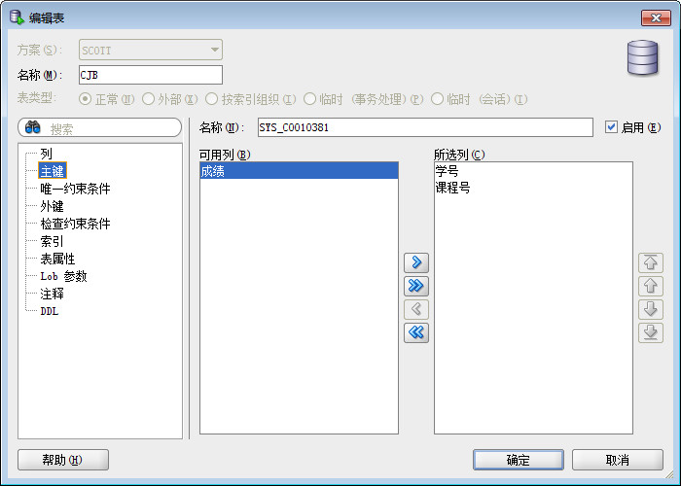
5.2.3 实体完整性的实现
1．界面方式操作主键及唯一约束
使用SQL Developer创建和删除PRIMARY KEY约束方法为：右击要创建约束的表，选择“编辑”菜单项，在“编辑表”窗口中单击“主键”选项，在右边页面中选择要添加或删除的主键列，如图5.14所示。

Slide 31
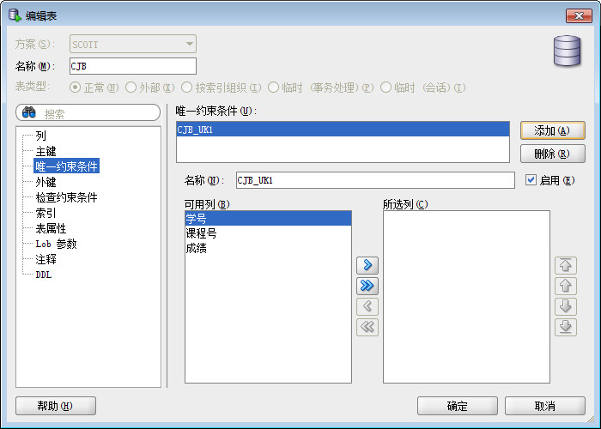
5.2.3 实体完整性的实现
创建和删除UNIQUE约束的方法为：在“编辑表”窗口中单击“唯一约束条件”选项，单击窗口右边的“添加”按钮，在“名称”栏中填写UNIQUE约束的名称，在“可用列”栏中选择要添加UNIQUE约束的列后，单击 按钮，将其添加到“所选列”栏中，单击“确定”按钮完成添加，如图5.15所示。

Slide 32
5.2.3 实体完整性的实现
2．命令方式操作主键及唯一约束
（1）创建表的同时创建约束
语法格式：
CREATE TABLE <表名> /*指定表名*/
(<列名> <数据类型> [NULL |NOT NULL] /*定义字段*/
{[CONSTRAINT <约束名>] /*定义约束名*/
PRIMARY KEY | UNIQUE} /*定义约束类型*/
[,…n]
[, [CONSTRAINT <约束名>] {PRIMARY KEY | UNIQUE}(<列名>,[,…n]) ]
]
)

Slide 33
5.2.3 实体完整性的实现
【例5.9】 对XSCJ数据库中XSB2表的“学号”字段创建PRIMARY KEY约束，对“身份证号码”字段定义UNIQUE约束。
CREATE TABLE XSB2
(
学号 char(6) NOT NULL CONSTRAINT PK_XH PRIMARY KEY,
姓名 char(8) NOT NULL,
身份证号 char(20) NOT NULL CONSTRAINT UN_ID UNIQUE,
性别 char(2) DEFAULT '1' NOT NULL,
出生时间 date NOT NULL,
专业 char(12) NULL,
总学分 number(2) NULL,
备注 varchar2(200) NULL
);

Slide 34
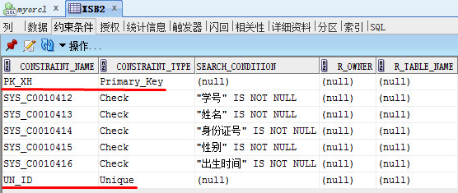
5.2.3 实体完整性的实现
运行结果如图5.16所示。

Slide 35
5.2.3 实体完整性的实现
（2）通过修改表来创建约束
语法格式：
ALTER TABLE <表名>
ADD([CONSTRAINT <约束名>] {PRIMARY KEY | UNIQUE} (<列名>[,…n])
【例5.10】 先在XSCJ数据库中创建表XSB3，然后通过修改表，对学号字段创建PRIMARY KEY约束，对身份证号字段创建UNIQUE约束。
CREATE TABLE XSB3
(
学号 char(6) NOT NULL,
姓名 char(8) NOT NULL,
身份证号 char(20) NOT NULL,
性别 char(2) DEFAULT '1' NOT NULL,
出生时间 date NOT NULL,
专业 char(12) NULL,
总学分 number(2) NULL,
备注 varchar2(200) NULL
);
ALTER TABLE XSB3
ADD(PRIMARY KEY(学号));
ALTER TABLE XSB3
ADD(CONSTRAINT UN_XS UNIQUE(身份证号));

Slide 36
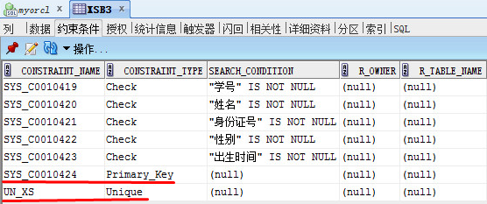
5.2.3 实体完整性的实现
运行结果如图5.17所示。

Slide 37
5.2.3 实体完整性的实现
（3）删除约束
删除PRIMARY KEY或UNIQUE约束主要通过ALTER TABLE语句的DROP子句进行。
语法格式：
ALTER TABLE <表名>
DROP CONSTRAINT <约束名>[,…n];
【例5.11】 删除XSB3的UN_XS约束。
ALTER TABLE XSB3
DROP CONSTRAINT UN_XS;

Slide 38
5.2.4 参照完整性的实现
对于FOREIGN KEY约束来说，在创建时应该考虑以下因素。
（1）在删除主表之前，必须删除FOREIGN KEY约束。
（2）如果不删除或禁止FOREIGN KEY约束，则不能删除主表。
（3）在删除包含主表的表空间之前，必须先删除FOREIGN KEY约束。

Slide 39
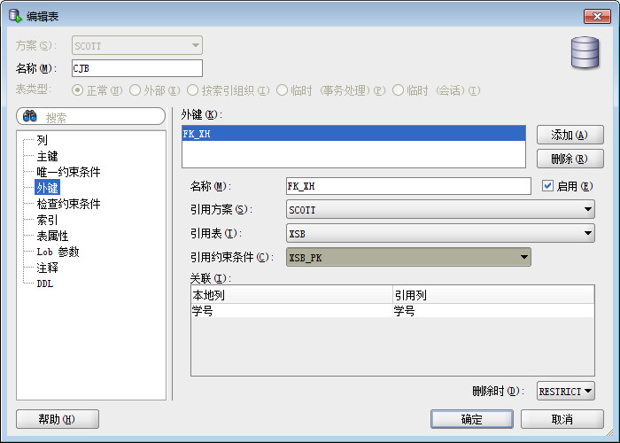
5.2.4 参照完整性的实现
1．界面方式操作表间的参照关系
例如，要建立XSB表和CJB表之间的参照完整性，操作步骤如下。
选择CJB表，右击鼠标，选择“编辑”菜单项，在“编辑表”窗口中选择“外键”选项，如图5.18所示。

Slide 40
5.2.4 参照完整性的实现
2．命令方式操作表间的参照关系
（1）创建表的同时定义外键约束
语法格式：
CREATE TABLE <从表名>
( <列定义> [ CONSTRAINT <约束名> ] REFERENCES <主表名>[ ( <列名> [ ,...n ] ) ]
[,…n]
[ [ CONSTRAINT <约束名> ] [ FOREIGN KEY ( <列名> [,...n ] ) [<参照表达式>]]
);
其中：
<参照表达式>::=
REFERENCES <主表名>[ ( <列名> [ ,...n ] ) ]
[ ON DELETE { CASCADE | SET NULL } ]

Slide 41
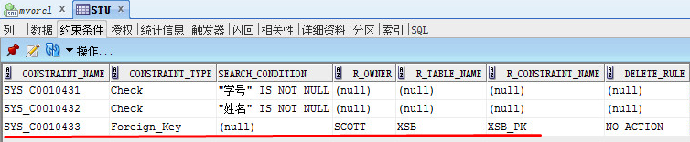
5.2.4 参照完整性的实现
【例5.12】 创建stu表，要求表中所有的学生学号都必须出现在XSB表中。
CREATE TABLE stu
(
学号 char(6) NOT NULL REFERENCES XSB (学号),
姓名 char(8) NOT NULL,
出生时间 date NULL
);
运行结果如图5.19所示。

Slide 42
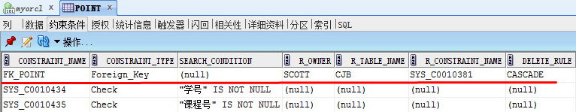
5.2.4 参照完整性的实现
【例5.13】 创建point表，要求表中所有的学号、课程号组合都必须出现在CJB表中，并且当删除CJB表中的记录时同时删除point表中与主键对应的记录。
CREATE TABLE point
(
学号 char(6) NOT NULL,
课程号 char(3) NOT NULL,
成绩 number(2) NULL,
CONSTRAINT FK_point FOREIGN KEY (学号,课程号) REFERENCES CJB (学号,课程号)
ON DELETE CASCADE
);
运行结果如图5.20所示。

Slide 43
5.2.4 参照完整性的实现
（2）通过修改表定义外键约束
语法格式：
ALTER TABLE <表名>
ADD CONSTRAINT <约束名>
FOREIGN KEY( <列名>[,…n])
REFERENCES <主表名>(<列名>[,…n]) <参照表达式>

Slide 44
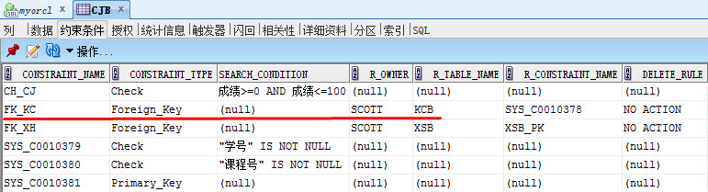
5.2.4 参照完整性的实现
【例5.14】 假设XSCJ数据库中KCB表为主表，KCB的“课程号”字段已定义为主键。CJB表为从表，如下示例用于将CJB的“课程号”字段定义为外键。
ALTER TABLE CJB
ADD CONSTRAINT FK_KC FOREIGN KEY(课程号)
REFERENCES KCB(课程号);
运行结果如图5.21所示。

Slide 45
5.2.4 参照完整性的实现
（3）删除表间的参照关系
删除表间的参照关系，实际上删除从表的外键约束即可。语法格式与前面其他约束删除的格式相同。
【例5.15】 删除以上对“CJB.课程号”字段定义的FK_KC外键约束。
ALTER TABLE CJB
DROP CONSTRAINT FK_KC;

